Slide 1





NHÂN MỘT SỐ VỚI MỘT TỔNG
NHÂN MỘT SỐ VỚI MỘT TỔNG
TOÁN 4

Slide 2
Mục tiêu bài học
Mục tiêu bài học
1. Kiến thức
- Biết thực hiện phép nhân một số với một tổng, nhân một tổng với một số.
2. Kĩ năng
- Vận dụng tính chất để giải được các bài tập.
3. Phẩm chất
- HS có phẩm chất học tập tích cực.
4. Góp phần phát triển năng lực:
- Năng lực tự học, NL giải quyết vấn đề và sáng tạo, NL tư duy - lập luận logic.
*Bài tập cần làm: Bài 1; bài 2 a) 1 ý, b) 1 ý; bài 3.

Slide 3




CÁC HOẠT ĐỘNG
CÁC HOẠT ĐỘNG
KHỞI
ĐỘNG
KHÁM
PHÁ
VẬN
DỤNG

Slide 4

I- KHỞI ĐỘNG

Slide 5
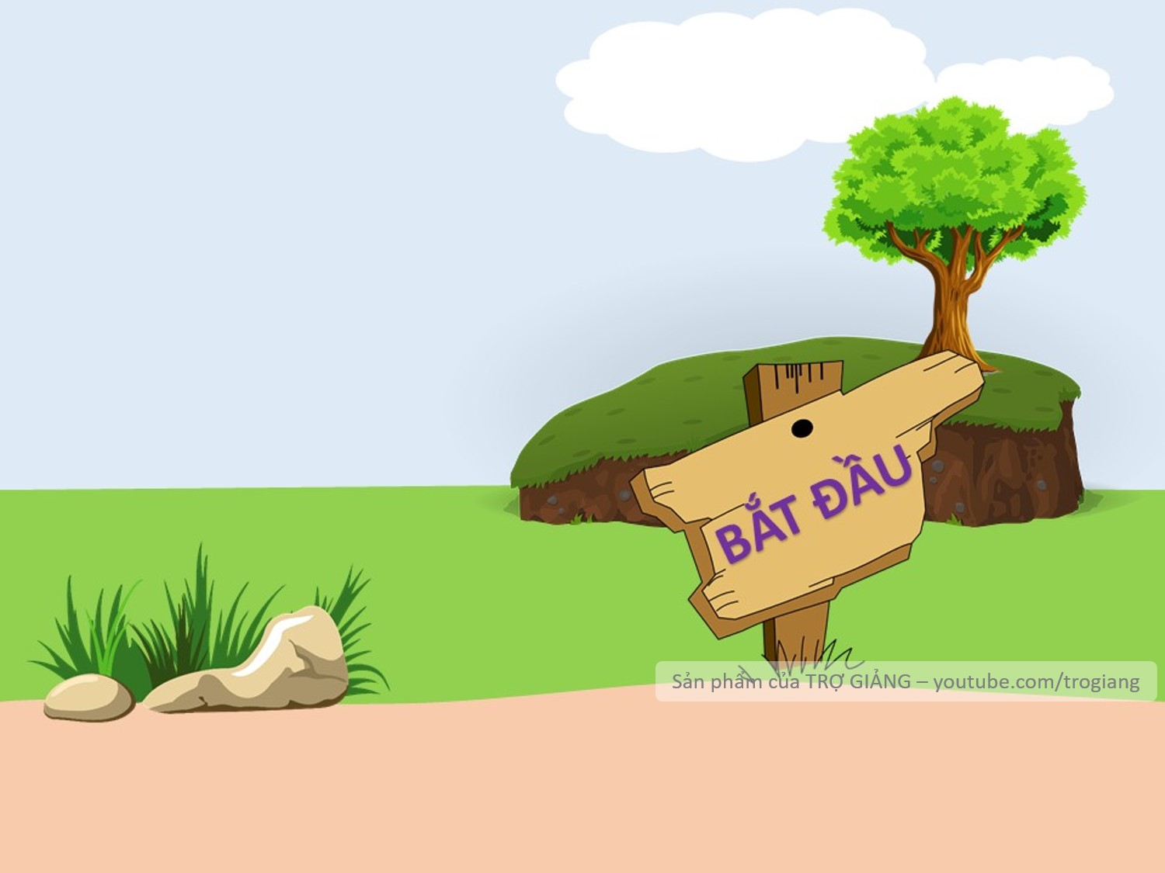
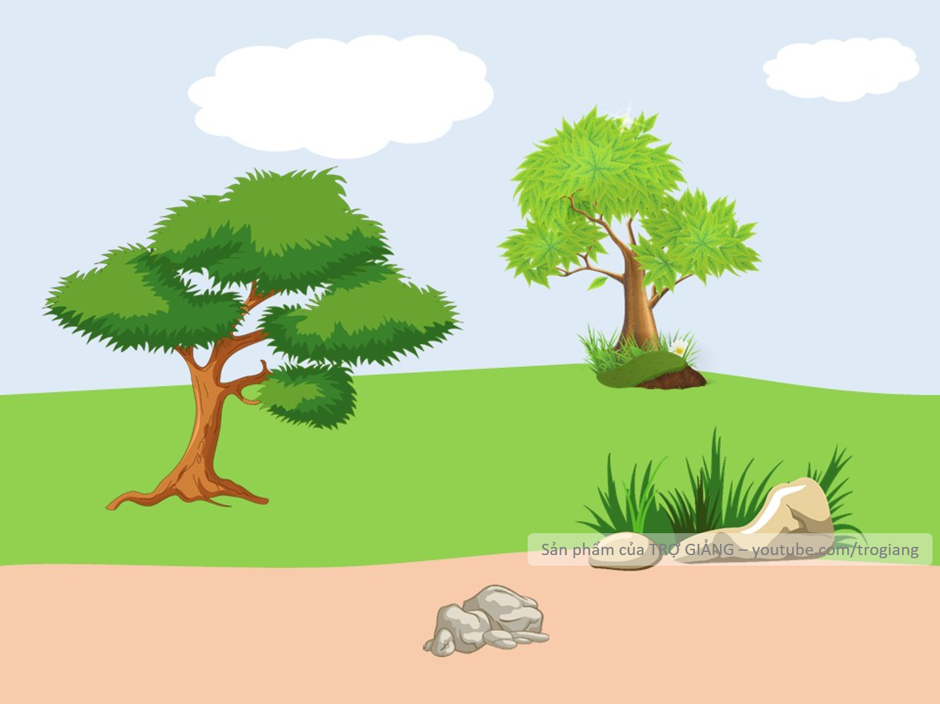


VƯỢT CHƯỚNG
NGẠI VẬT

Slide 6





1/ Viết số thích hợp vào chỗ trống:
40 000 cm² = …….. m²
4
Không trả lời được thì mình giúp cho để qua vòng nhé!
4

Slide 7



2/ Điền dấu thích hợp vào chỗ trống:
750 cm² …….. 7dm²50cm²
=
Không trả lời được thì mình giúp cho để qua vòng nhé!
=

Slide 8






3/ Điền số thích hợp vào chỗ trống:
9m² + 20dm² = ………. dm²
920
CHÀO MỪNG TÍ XÌ TRUM VỀ NHÀ
Không trả lời được thì mình giúp cho để qua vòng nhé!
920

Slide 9
2- KHÁM PHÁ

Slide 10


Tính và so sánh giá trị của hai biểu thức.
4 x (3 + 5) và
4 x 3 + 4 x 5
Ta có: 4 X (3 + 5)
4 X 3 + 4 X 5
= 4 X 8
= 12 + 20
= 32
= 32
Vậy: 4 x (3 + 5)
=
4 x 3 + 4 x 5
So sánh giá trị của hai biểu thức em có nhận xét gì?
Giá trị của hai biểu thức bằng nhau.

Slide 11

4 x (3 + 5) và
4 x 3 + 4 x 5
Ta có: 4 X (3 + 5)
4 X 3 + 4 X 5
= 4 X 8
= 12 + 20
= 32
= 32
=
4 x 3 + 4 x 5
Vậy: 4 x (3 + 5)
Số
Hãy nêu quy tắc thực hiện khi nhân một số với một tổng.
Tổng
4 X (3 + 5)
4 X 3
4 X 5
=
+
=
a x b
a x c
a x (b + c)
+
a
b
c
Khi nhân một số với một tổng, ta có thể nhân số đó với từng số hạng của tổng, rồi cộng các kết quả với nhau.
Khi thực hiện nhân một số với một tổng, chúng ta có thể làm thế nào?

Slide 12
Muốn nhân một số với một tổng, ta có thể nhân số đó với từng số hạng của tổng, rồi cộng các kết quả lại với nhau.
a x (b + c) = a x b + a x c

Slide 13
3- LUYỆN TẬP

Slide 14
Bài 1: Tính giá trị của biểu thức rồi viết vào ô trống (theo mẫu)
a | b | c | a x (b + c) | a x b + a x c
4
5
2
4 x (5 + 2)
4 x 5 + 4 x 2
=
28
28
=
7
20
8
3
4
5
3 x (4 + 5)
27
=
27
3 x 4 + 3 x 5
=
9
12
15
6
2
3
6 x (2 + 3)
6 x 2 + 6 x 3
=
30
30
=
5
12
18
Khi nhân một số với một tổng ta có thể làm thế nào?

Slide 15

Bài 2 : a) Tính bằng hai cách
36 X (7 + 3)
207 X (2 + 6)
Cách 1: 36 X (7 + 3)
Cách 1: 207 X (2 + 6)
= 36 X 10
= 207 X 8
= 360
= 1656
Cách 2: 36 X (7 + 3)
Cách 2: 207 X (2 + 6)
= 36 X 7 + 36 X 3
= 207 X 2 + 207 X 6
= 252 + 108
= 414 + 1242
= 360
= 1656

Slide 16


b) Tính bằng hai cách (theo mẫu):
Mẫu: 38 x 6 + 38 x 4 = ?
Cách 1: 38 x 6 + 38 x 4
= 228 + 152
= 380
Cách 2: 38 x 6 + 38 x 4
= 38 x (6 + 4)
= 38 x 10 = 380
5 x 38 + 5 x 62
135 x 8 + 135 x 2
C1: 5 x 38 + 5 x 62
C1: 135 x 8 + 135 x 2
= 190 + 310
= 1080 + 270
= 500
= 1350
C2: 5 x 38 + 5 x 62
C 2: 135 x 8 + 135 x 2
= 5 x (38 + 62)
= 135 x (8 + 2)
= 5 x 100 = 500
= 135 x 10 = 1350
Cách 2
So sánh hai cách làm trên, ta thấy cách làm nào thuận tiện hơn?

Slide 17

Bài 3: Tính và so sánh giá trị của hai biểu thức
(3 + 5) x 4 và
3 X 4 + 5 X 4
Ta có: (3 + 5) x 4
= 8 X 4
= 32
3 x 4 + 5 x 4
= 12 + 20
= 32
Vậy: (3 + 5) x 4
=
3 X 4 + 5 X 4
Tổng
Số
So sánh giá trị của hai biểu thức trên em có nhận xét gì?
Dựa vào kết quả so sánh trên, nêu cách nhân một tổng với một số.
Giá trị của hai biểu thức đều bằng nhau.
(m + n) x p
m X p
n X p
=
+

Slide 18

Bài 4 : Áp dụng tính chất nhân một số với một tổng để tính (theo mẫu ):
Mẫu: 36 x 11
= 36 x (10 + 1)
= 36 x 10 + 36 x 1
= 360 + 36 = 396
26 x 11
= 26 x (10 + 1)
= 26 x 10 + 26 x 1
= 260 + 26 = 286
35 x 101
= 35 x (100 + 1)
= 35 x 100 + 35 x 1
= 3535
= 3500 + 35
213 x 11
= 213 x (10 + 1)
= 213 x 10 + 213 x 1
= 2130 + 213
= 2343
123 x 101
= 123 x (100 + 1)
= 123 x 100 + 123 x 1
= 12300 + 123
= 12423

Slide 19
Khi nhân một số với 11 ta có thể nhân số đó với 10 và cộng với chính số đó.
Khi nhân một số với 101 ta có thể nhân số đó với 100 rồi cộng với chính số đó.

Slide 20

DẶN DÒ
Hoàn thành các bài tập
Chuẩn bị bài sau:
Nhân một số với một hiệu

Slide 21

Chúc các em học tốt

